Slide 1
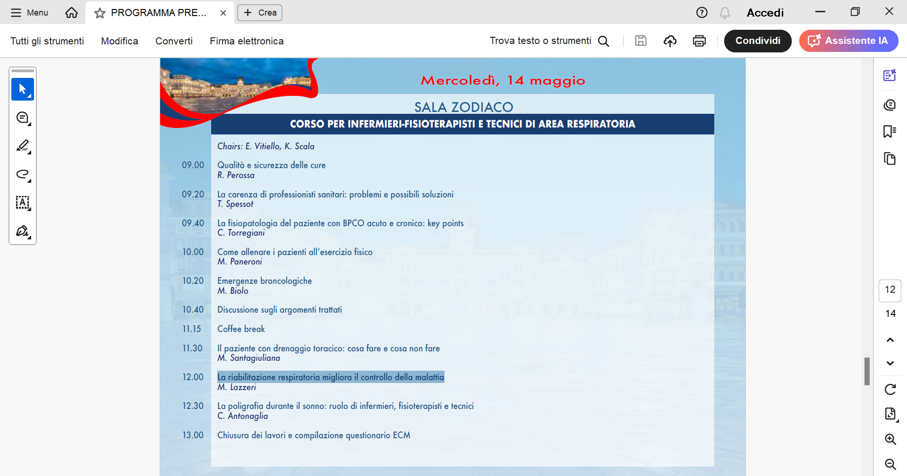

La riabilitazione respiratoria migliora il controllo della malattia
Marta Lazzeri

Slide 2

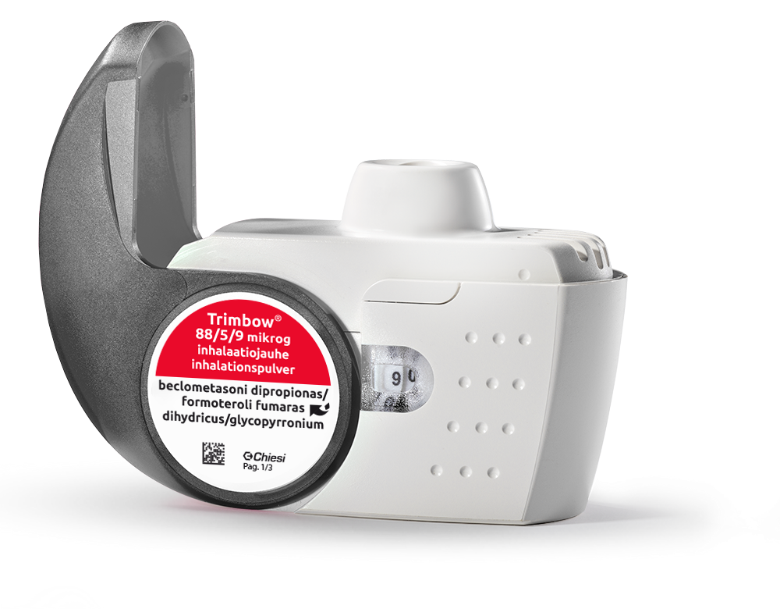
Francesca
67 anni BPCO
Ex fumatrice 30 pack-years (stop 1 anno)
Pensionata, ha lavorato come parrucchiera
Insufficienza respiratoria sforzo (O₂ 3 lt/min)
FEV₁ 0.59 L (31%)
BMI 28
Comorbilità: Ipertensione, cardiopatia (IMA 2 stent )
2 riacutizzazioni nell’ultimo anno
Tp inalatoria: Triplice terapia 2 x 2
Vive con il marito e ha 3 figli e 4 nipoti

Slide 3
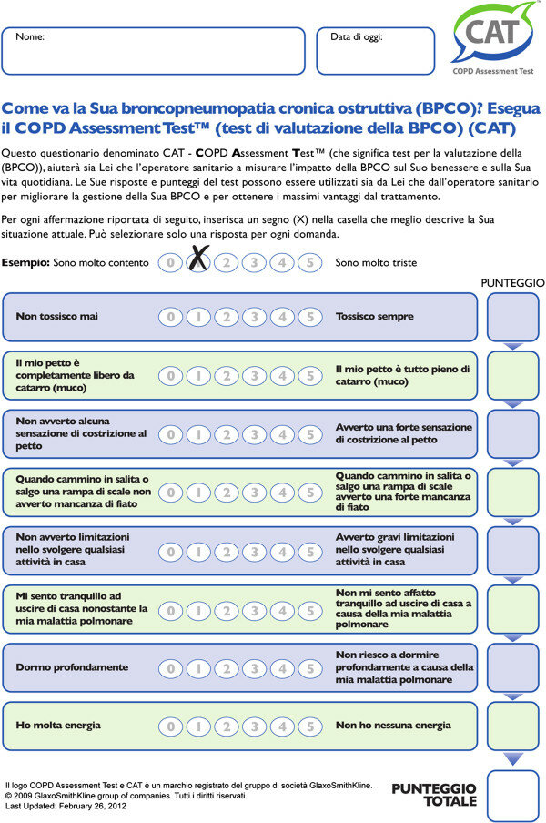
1
6MWT in O₂ 3 lt/min 262 mt (62%)
1
2
 | Inizio | Fine
SpO₂ | 94 | 93
FC | 72 | 112
FR | 16 | 26
Borg R | 2 | 8
Borg F | 4 | 7
5
5
5
5
5
29 /40

Slide 4
Francesca
«esco di casa molto poco e solo se sono accompagnata da mio marito perché ho paura di stare male»
«anche nelle faccende di casa mi faccio aiutare da mio marito e anche per fare il bagno o quando devo infilarmi le calze»
«ci sono dei giorni che non ce la faccio proprio a stare in piedi e mi sdraio a letto o sto in poltrona»

Slide 5
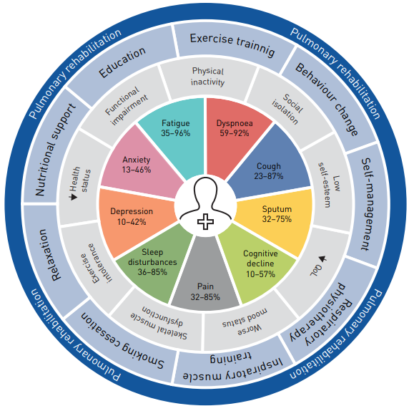
SINTOMI
PATOLOGIE RESPIRATORIE CRONICHE
Dispnea
Astenia/precoce affaticabilità
Tosse persistente
Catarro
Dolore
Ansia
Depressione o tono dell’umore deflesso
Declino cognitivo
Sonno non ristoratore
Pulmonary Rehabilitation ERS Monograph 93- ‎Holland A. Dal Corso S. Spruit M.

Slide 6
SINTOMI
PATOLOGIE RESPIRATORIE CRONICHE
Dispnea
Astenia/precoce affaticabilità
Tosse persistente
Catarro
Dolore
Ansia
Depressione o tono dell’umore deflesso
Declino cognitivo
Sonno non ristoratore
Pulmonary Rehabilitation ERS Monograph 93- ‎Holland A. Dal Corso S. Spruit M.

Slide 7
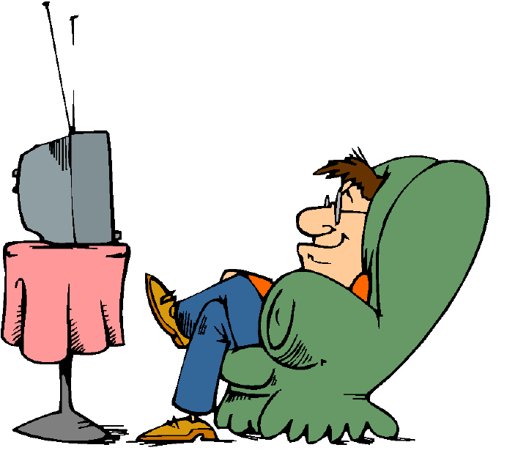
Soggetto con MRC & il «circolo vizioso»
PULMONARY DISEASE
DYSPNEA / FATIGUE / ANXIETY / DEPRESSION
INACTIVITY
DECONDITIONING
WORSE DYSPNEA/FATIGUE / ANXIETY / DEPRESSION
DISABILITY
DEATH

Slide 8
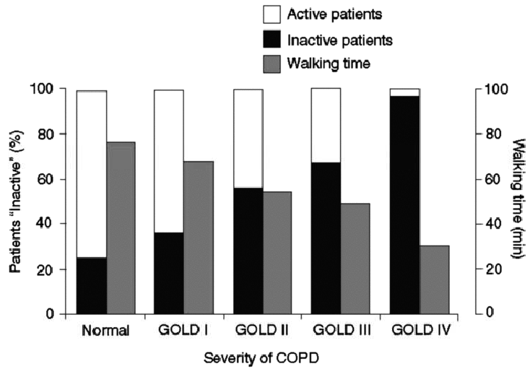
Livello di Attività Fisica & gravità BPCO
FEV1 /FVC < 70%
GOLD 1 | FEV1 ≥ 80% pred
GOLD 2 | 50 % ≤ FEV1 < 80% pred
GOLD 3 | 30 % ≤ FEV1 < 50% pred
GOLD 4 | FEV1 < 30% pred
Pitta et al. 2005;171: 972–977, 2005
Notes:
Perchè la riabilitazione ?

Slide 9
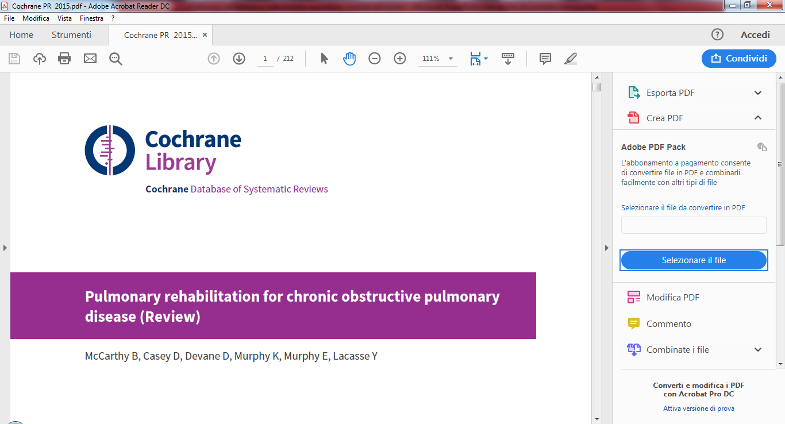
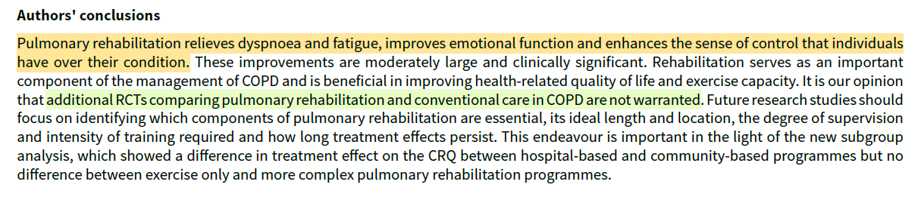
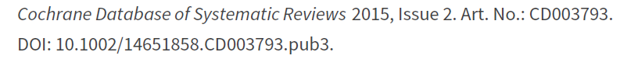
La Riabilitazione Respiratoria nelle Patologie Respiratorie croniche

Slide 10
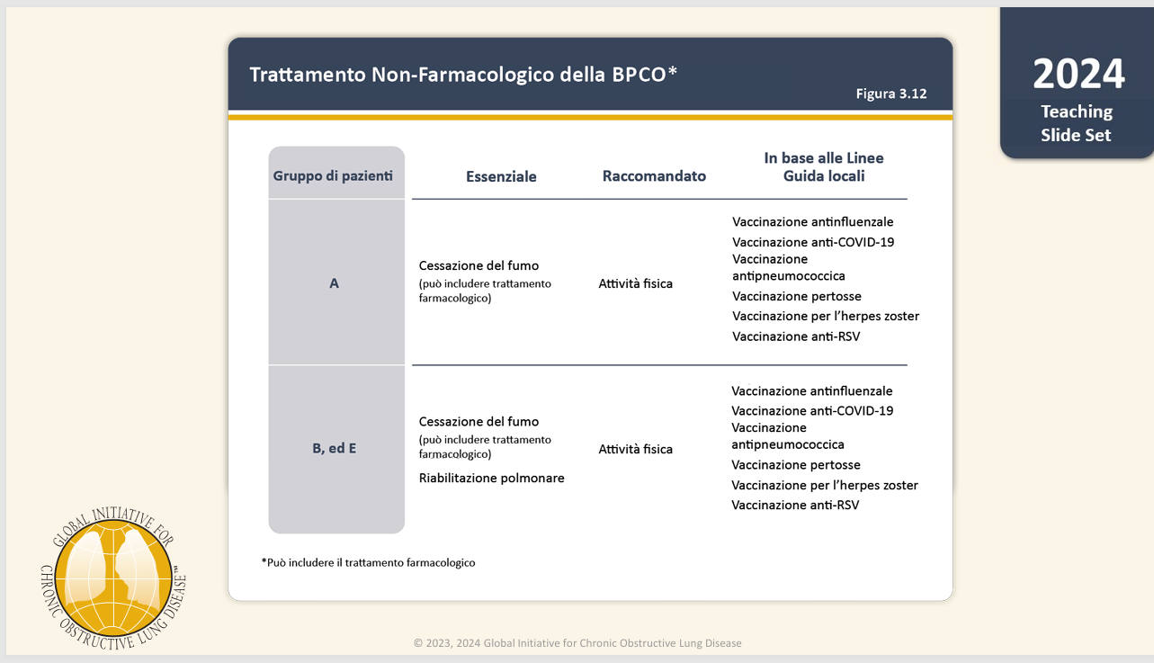


Slide 11
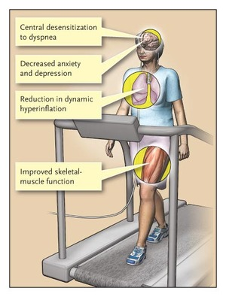
Componenti dei programmi di riabilitazione respiratoria
Allenamento arti inferiori (endurance e strength)
Allenamento arti superiori
Allenamento muscoli respiratori
Educazione
Cessazione fumo
Fisioterapia toracica
Ossigeno terapia a lungo termime
Riposo dei muscoli respiratori (ventilazione meccanica)
Supporto psicosociale
Nutrizione

Slide 12
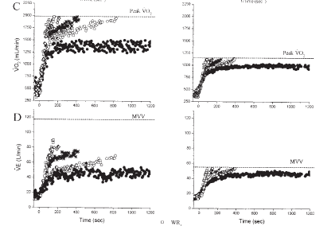
FATTORI LIMITANTI L’ESERCIZIO
Capacità Aerobica
AJRCCM 2000;162:497-504
Peak VO₂
Peak VO₂
Soggetto sano
Soggetto affetto da MRC
MVV
MVV

Slide 13
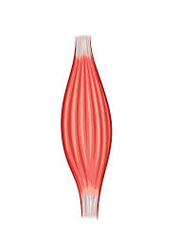
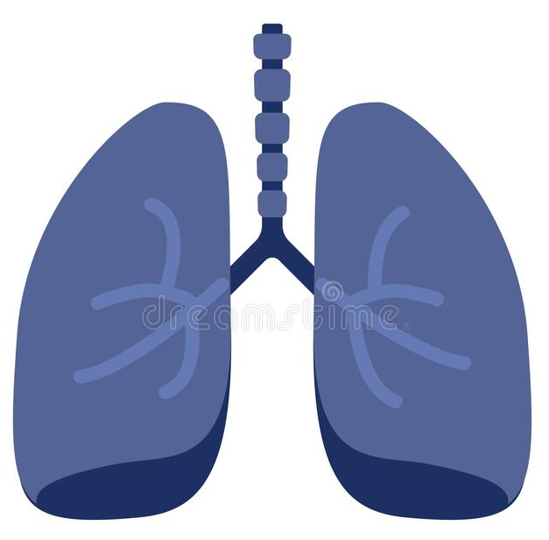


FATTORI LIMITANTI L’ESERCIZIO
CENTRALI
PERIFERICI
↓ riserva ventilatoria
↑ richiesta ventilatoria
Iperinflazione dinamica dei polmoni
↓ forza muscolare
↓ capacità ossidativa
↓ Fibre tipo I
↓ n° capillari
↓ mitocondri
Ventricular dysfunction
Autonomic dysfunction
Elevated bllod pressure
Vascular dysfunction
Valvular disease

Slide 14
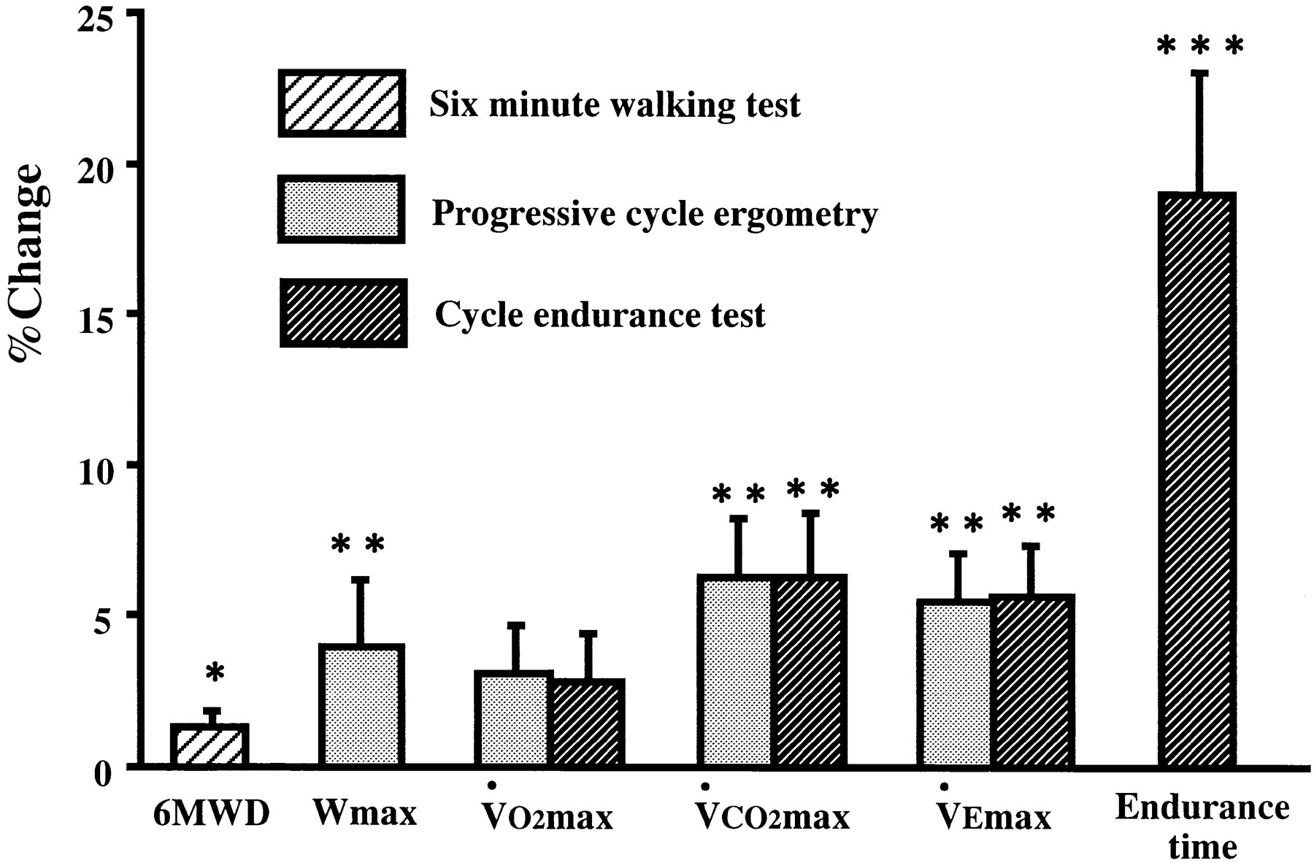
Am J Respir Crit Care Med; 2000 (161):1897–1901

Slide 15
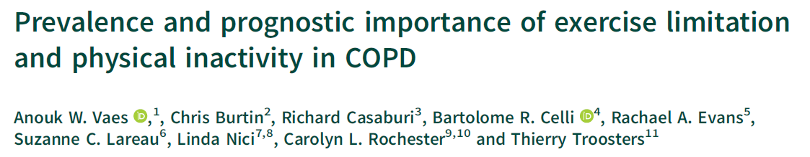
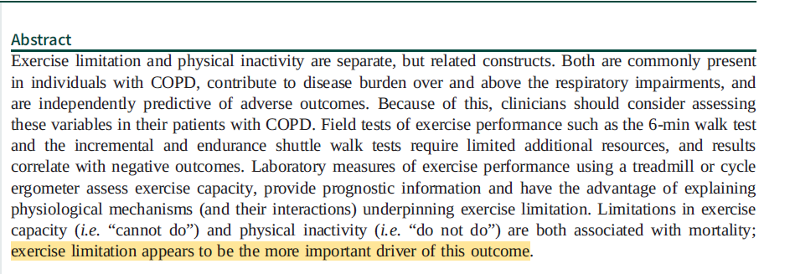
Breathe 2024; 20: 230179 [DOI: 10.1183/20734735.0179-2023]

Slide 16
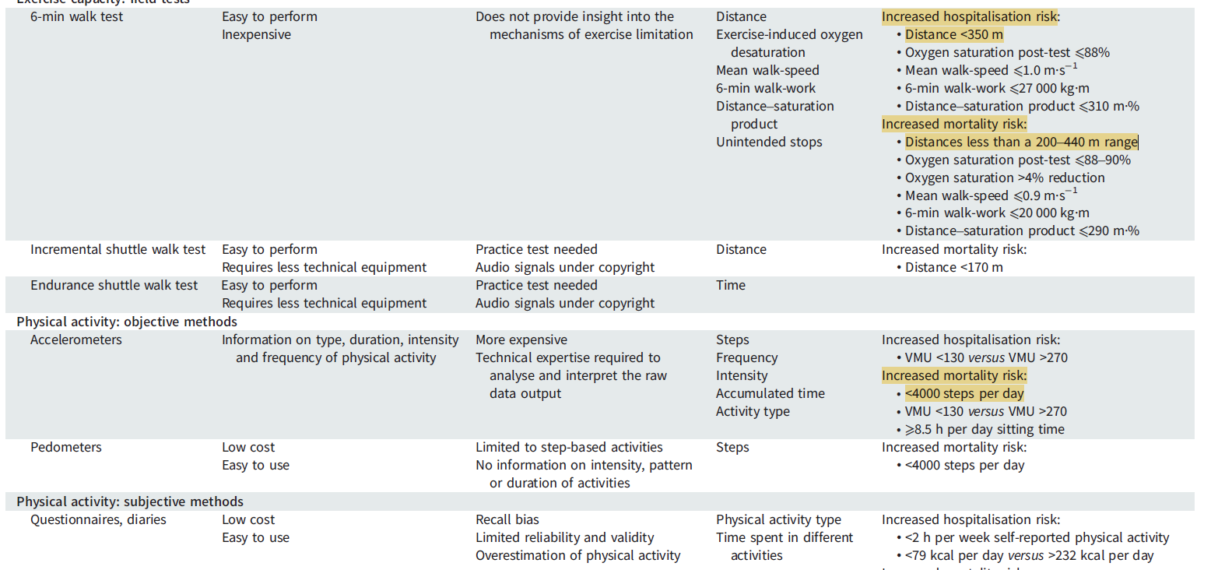
Breathe 2024; 20: 230179 [DOI: 10.1183/20734735.0179-2023]

Slide 17
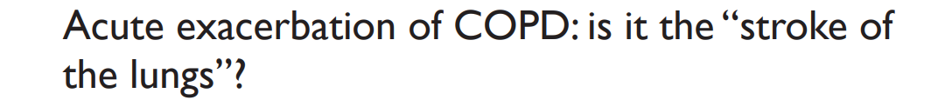
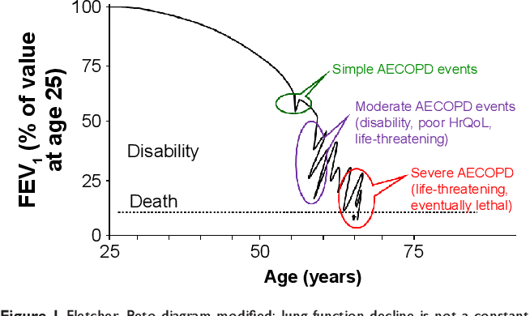

Slide 18
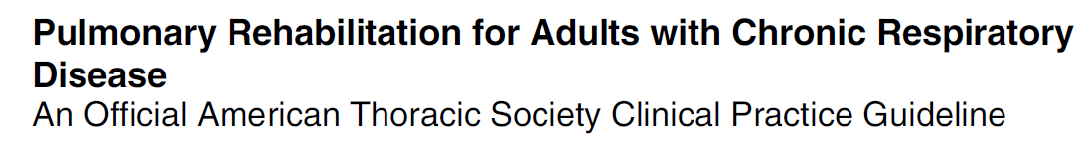
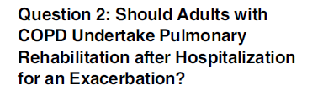
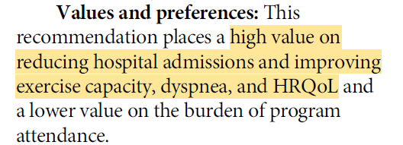
Am J Respir Crit Care Med 2023;208(4):e7–e26 2023

Slide 19
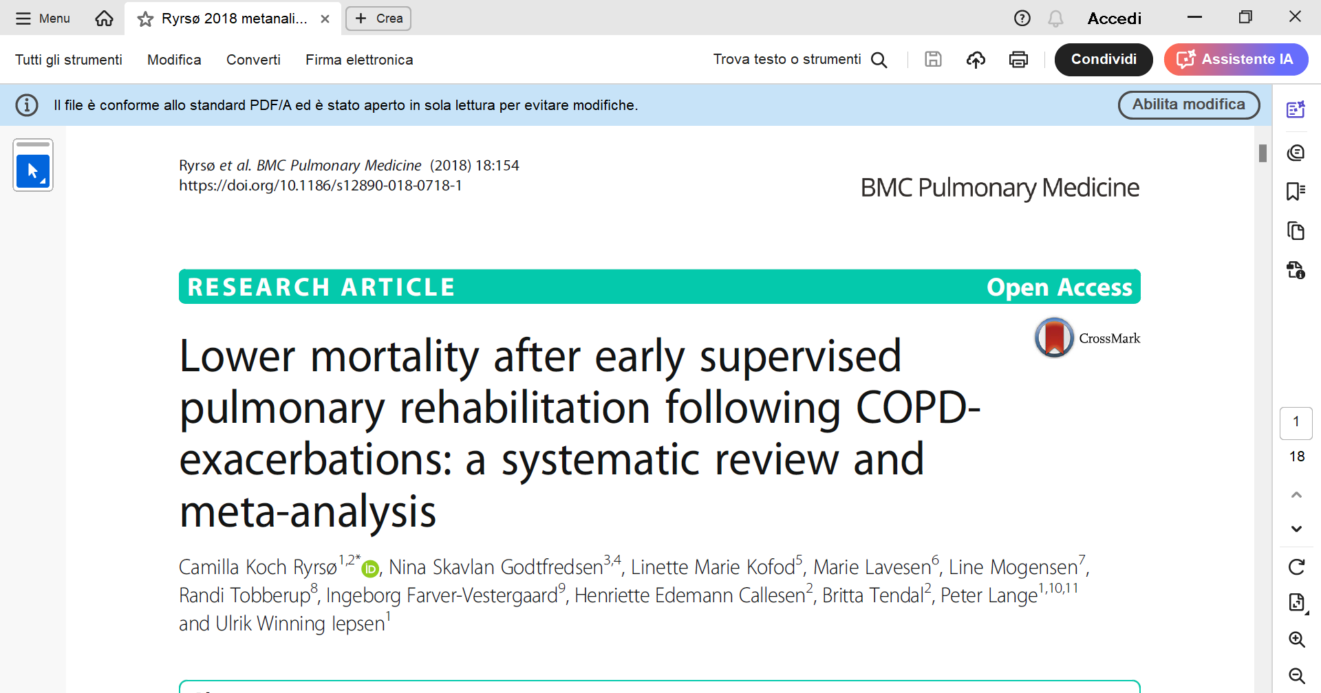
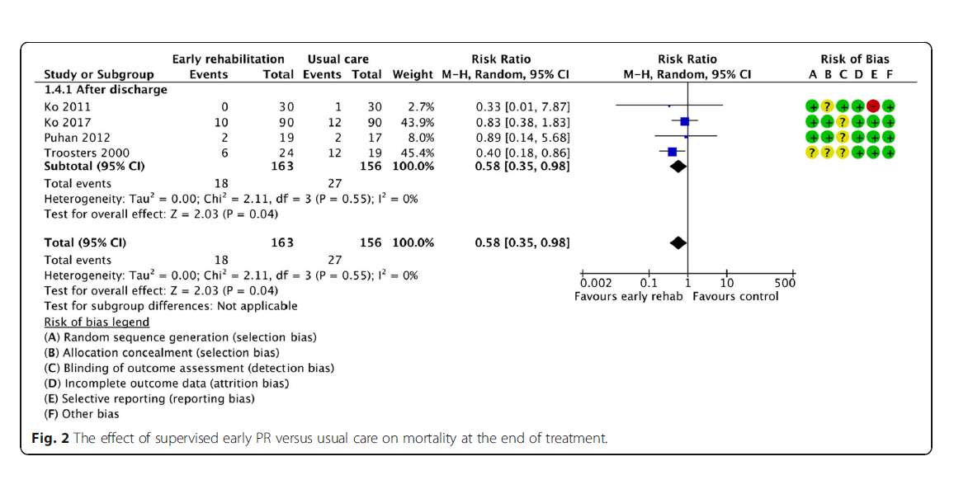

Slide 20
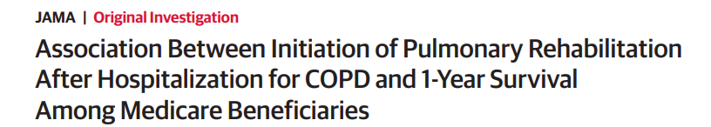
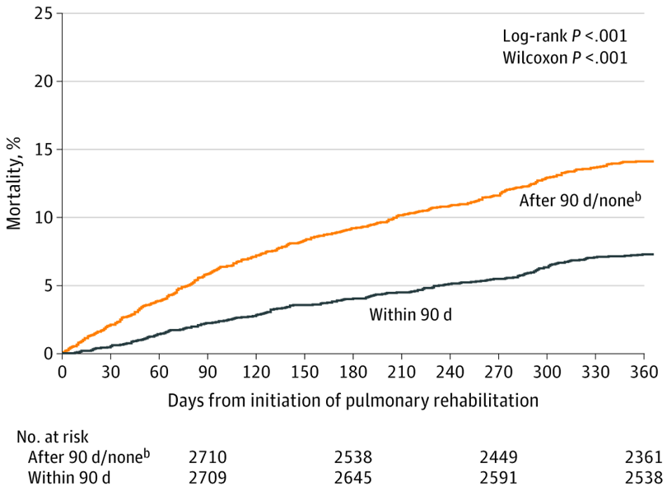
JAMA. 2020;323(18):1813-1823

Slide 21
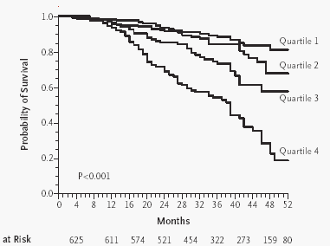

Slide 22
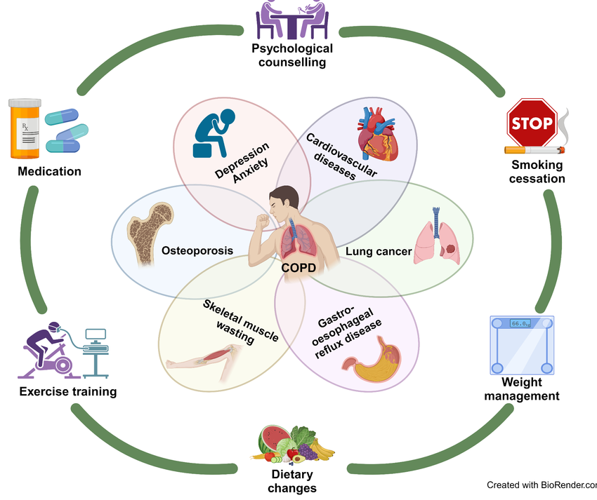

Slide 23
Componenti dei programmi di riabilitazione respiratoria
Allenamento arti inferiori (endurance e strength)
Allenamento arti superiori
Allenamento muscoli respiratori
Educazione
Cessazione fumo
Fisioterapia toracica
Ossigeno terapia a lungo termime
Riposo dei muscoli respiratori (ventilazione meccanica)
Supporto psicosociale
Nutrizione

Slide 24
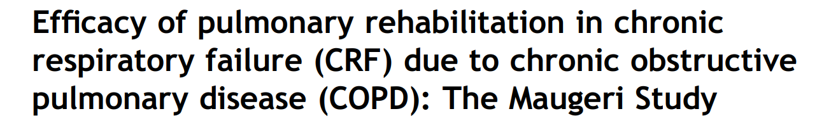
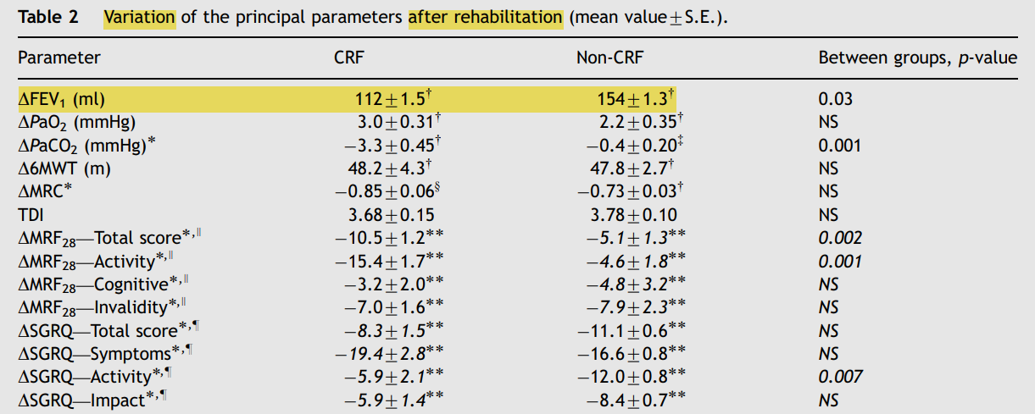
Respiratory Medicine (2007) 101, 2447–2453

Slide 25
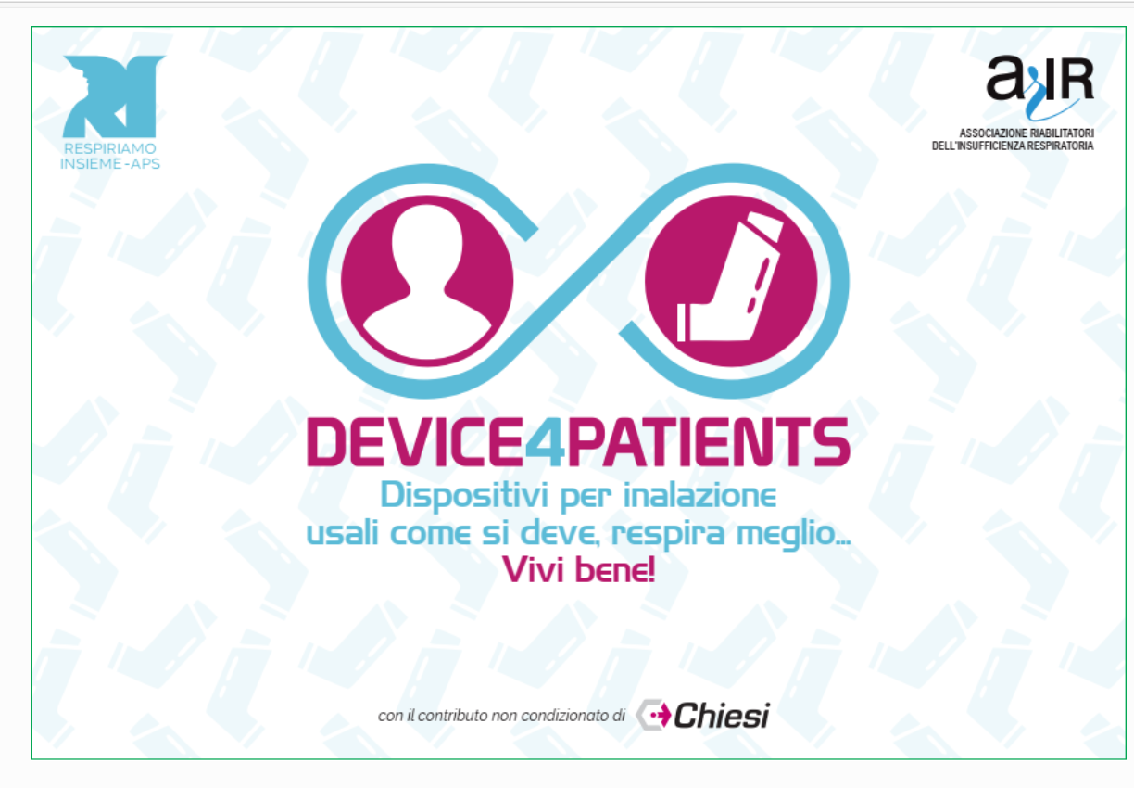
https://www.youtube.com/watch?v=4FKFHUZybjs&list=PLNTRKtm6pFsv009g-LJcFpIhLK2hBYDF2
La terapia inalatoria aderenza e tecnica

Slide 26
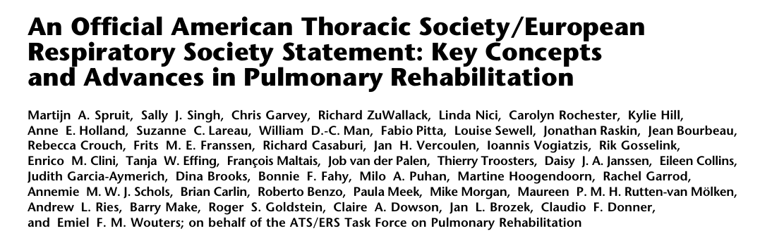
Am J Respir Crit Care Med 2013; 188(8):e13–e64
«…in those patients who complete PR, the benefits appear to gradually fade over 6–12 months in the absence of any maintenance strategy.”
La terapia inalatoria aderenza e tecnica

Slide 27
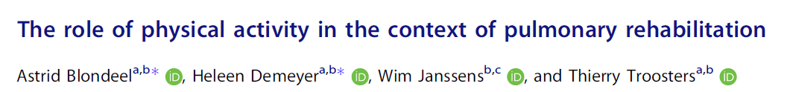
«Participating in a rehabilitation program improves the social support and interaction with peers. The professional contacts are of high value for patients with COPD, resulting in a secure and pleasant atmosphere to be active
The termination of the program with a sudden drawback of social group support can be a barrier for patients to remain more active after terminating the program. Environmental factors, such as owning a dog, taking care of grand children or the activity levels of spouses, also affects physical activity behavior.
Therefore, the involvement of family members towards the end of the program might be beneficial to counter the loss of support.»
COPD: JOURNAL OF CHRONIC OBSTRUCTIVE PULMONARY DISEAS. 2018;15(6),:632–639
https://doi.org/10.1080/15412555.2018.1563060
La terapia inalatoria aderenza e tecnica

Slide 28
“Adding a behavior intervention in the rehabilitation program»
A possible solution for the high burden of patients while combining both interventions might be to start the behavior intervention in a later phase, when patients are used to engage in the rehabilitation program, exercise capacity is increased and symptom burden reduced.
When functional capacity is larger, and patients have thus sufficient functional reserve, capacity is increased and symptom burden reduced it becomes easier to implement a more physically active lifestyle.
COPD: JOURNAL OF CHRONIC OBSTRUCTIVE PULMONARY DISEAS. 2018;15(6),:632–639
https://doi.org/10.1080/15412555.2018.1563060
La terapia inalatoria aderenza e tecnica

Slide 29
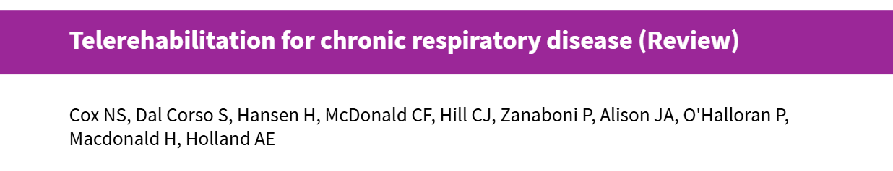
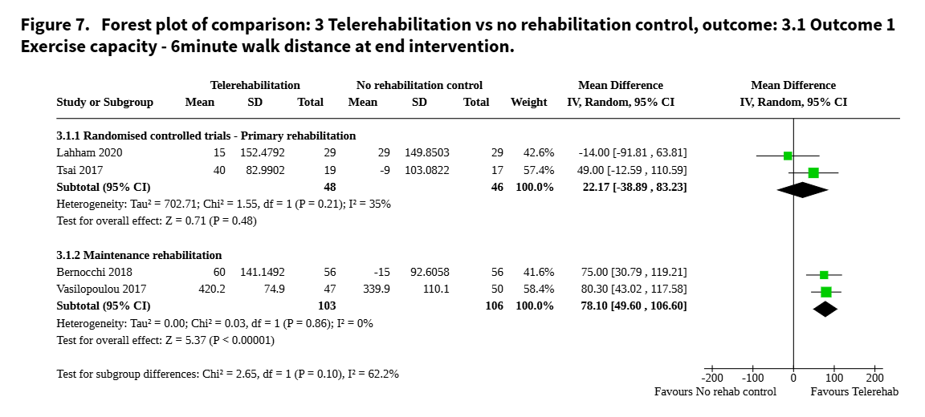

Version published: 29 January 2021
https://doi.org/10.1002/14651858.CD013040.pub2
.
Notes:
APPLICAZIONI (non la semplice telefonata) con smartphone e tablet, piattaforme dedicate , video-conferenze , siti web dedicati, tecnologia indossabile … different ways to use technology to deliver pulmonary rehabilitation including over the telephone, using mobile phone applications, via video-conferencing in a virtual group and through the use of websites

Slide 30
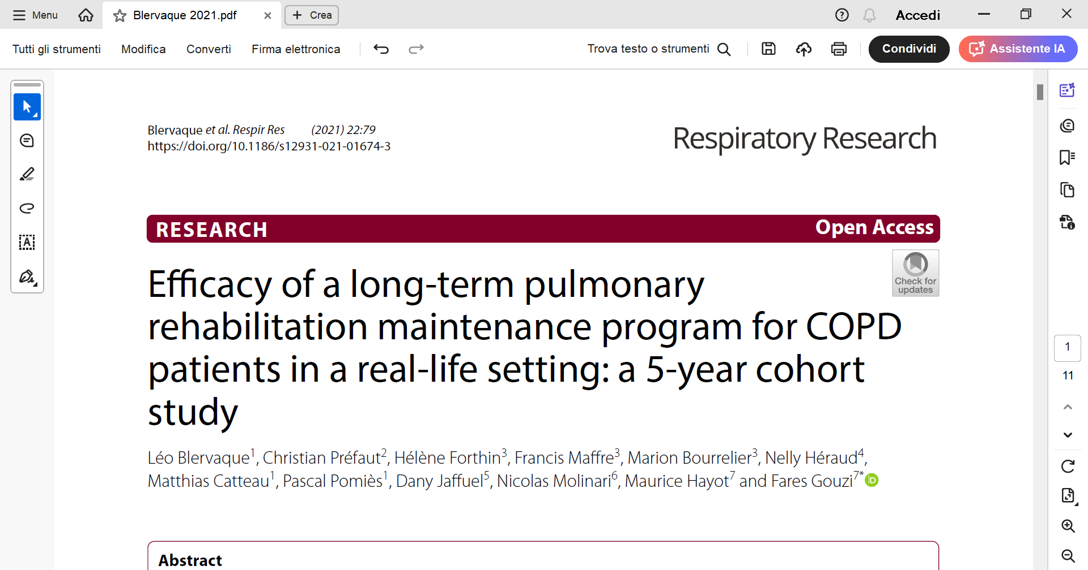

After a PR program all COPD patients had the opportunity to join Air + R healthcare network of 12 local self-help patient associations.
This network offers multidisciplinary PR maintenance programs comprising:
Individualized exercise training (~ 42 sessions/year),
(2) health education classes (6 h/session; 2 sessions)
(3) Psychological support (~ 2.5 sessions/year).
Financial support to the self-help associations for these supervised activities is provided by the Air + R healthcare network.
https ://www.airpl usr.fr

Slide 31
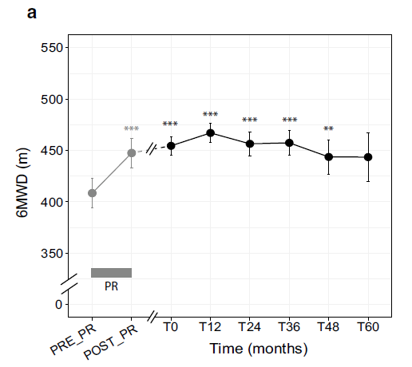
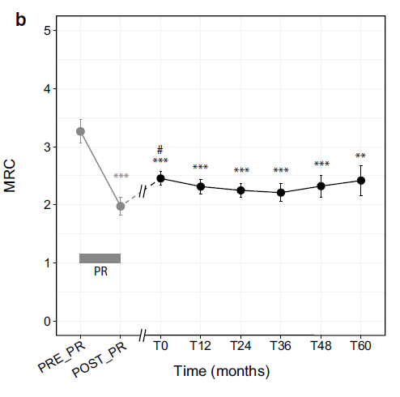
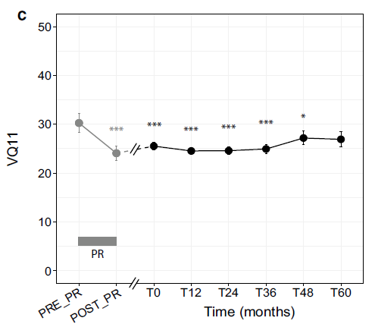
6MWD (m)
MRC
VQ11
https ://www.airpl usr.fr
La terapia inalatoria aderenza e tecnica
Notes:
La riabilitazione polmonare precoce, iniziata durante o subito dopo un'esacerbazione della BPCO, ha dimostrato di ridurre significativamente il rischio di mortalità. I pazienti che hanno partecipato a programmi di riabilitazione supervisionata hanno avuto una probabilità inferiore di decesso rispetto a quelli che hanno ricevuto cure standard.

Slide 32
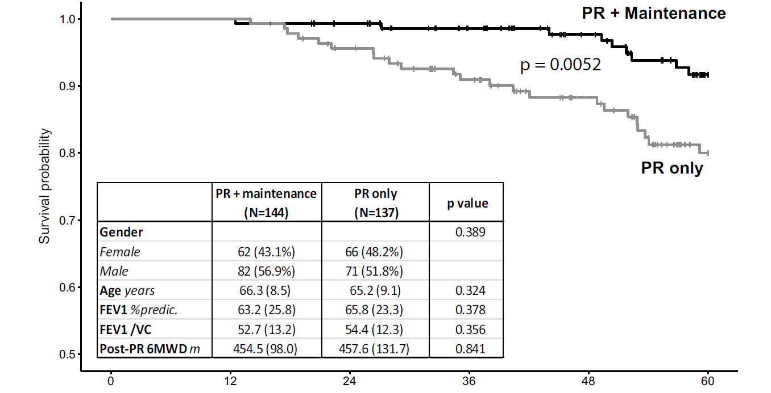
La terapia inalatoria aderenza e tecnica

Slide 33
« Non è importante aggiungere anni alla vita , ma vita agli anni»
Rita Levi Montalcini

